Slide 1
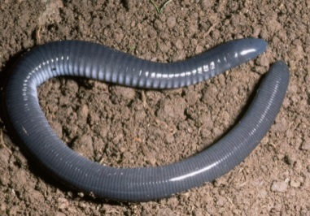
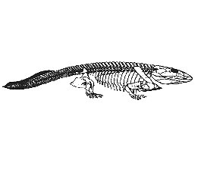
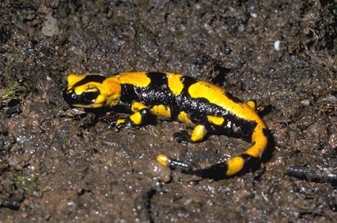
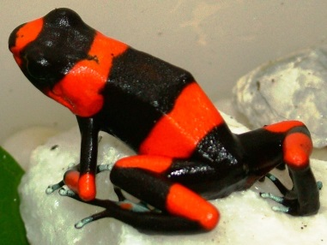
Fylogeneze a diverzita obratlovců – Tetrapodomorpha a Tetrapoda
Fylogeneze a diverzita obratlovců
IX. Tetrapoda:
raní tetrapodi
obojživelníci

Slide 2
Fylogeneze a diverzita obratlovců - Tetrapodomorpha Tetrapoda
Vznik
svrchní devon (oteplení)
předpoklady:
  zvyšování obsahu kyslíku v atmosféře, zvedání pevniny
  a ústup moře, zvyšování potravní nabídky na souši (rozvoj vegetace)
  schopnost pohybu po souši a dýchání vzdušného kyslíku, adaptace k méně stabilnímu prostředí, ochrana před ztrátou vody

Slide 3
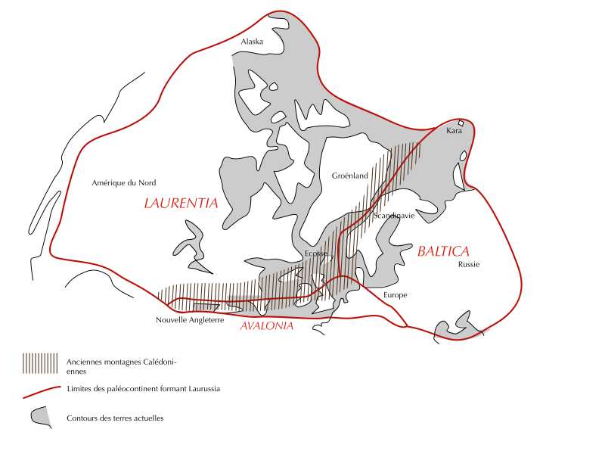
Fylogeneze a diverzita obratlovců - Tetrapodomorpha Tetrapoda
Euramerica = Laurussia
DEVON
350 mil. let
Kaledonské vrásnění

Slide 4
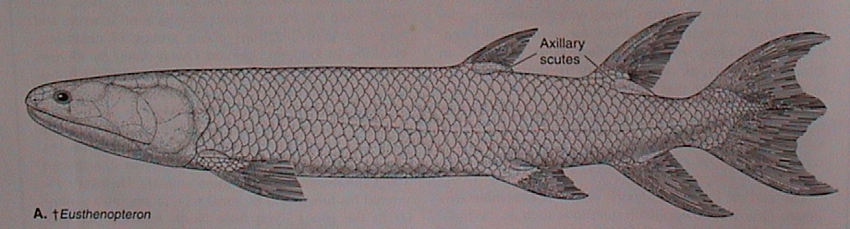
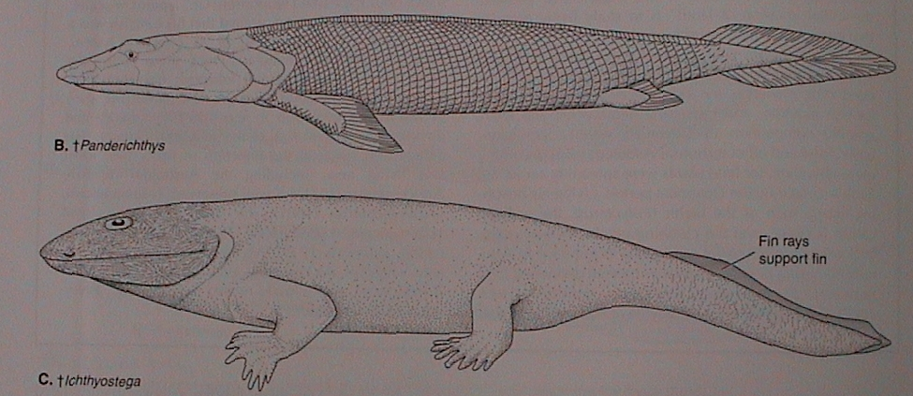
Fylogeneze a diverzita obratlovců - Tetrapodomorpha Tetrapoda
Actinistia
Dipnoi
Sarcopterygii
Dipnomorpha
Choanata
„Rhipidistia“
Tetrapoda
Ichthyopterygia
ploutve
Chiropterygia
končetiny s prsty

Slide 5
Fylogeneze a diverzita obratlovců - Tetrapodomorpha Tetrapoda
předkové: Tetrapodomorpha
Eusthenopteron (385 Myr, Kanada),
Panderichthys, (380 Myr, Lotyšsko), Elpistostege (380 Myr, Kanada) – svrchní devon
Tiktaalik (375 Myr, S Kanada, 2006),
Sauripterus (370 Myr, Pennsylvania, 1998, paprsky - 8 prstů), Elginerpeton (368 Myr, Skotsko),
Obruchevichthys (368 Myr, Litva, Rusko – jen část mandibuly), Metaxygnathus (365 Myr, J Aus)
nejstarší Tetrapoda:
Densignathus (365 Myr, jen čelist, USA),
Hynerpeton (360-365 Myr, USA, predace)
Acanthostega (8+7, 360 Myr, Grónsko, 1987)
Ichthyostega (7, 363 Myr, Grónsko)
Tulerpeton (6, Tula, Rusko)

Slide 6
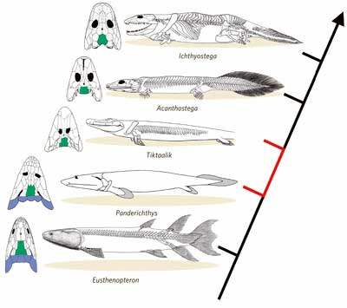
Fylogeneze a diverzita obratlovců - Tetrapodomorpha Tetrapoda
Tetrapoda
Modře – operkulární kosti
Zeleně – postparietální kosti
Tetrapodomorpha

Slide 7
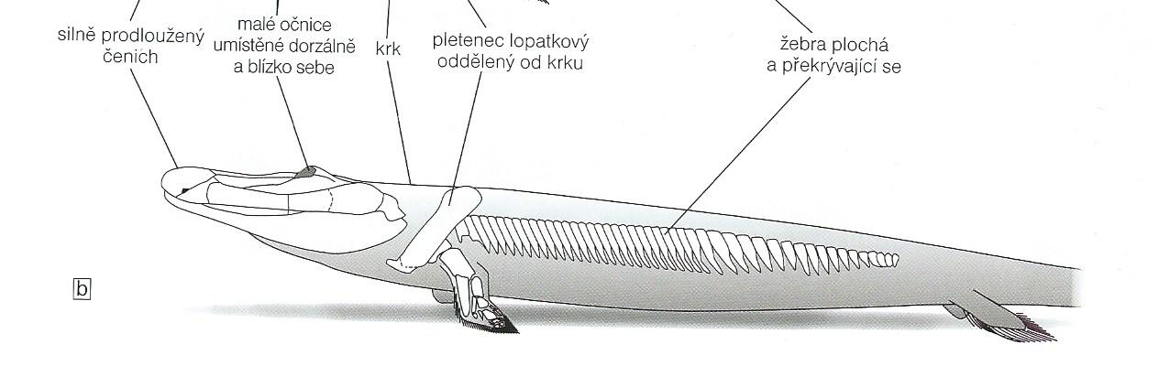
Fylogeneze a diverzita obratlovců - Tetrapodomorpha Tetrapoda
Tiktaalik

Slide 8
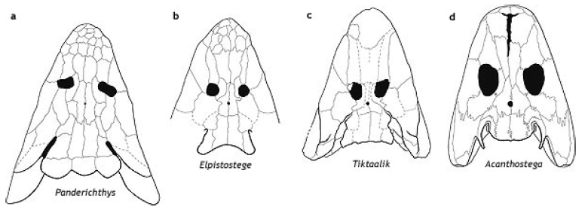
Fylogeneze a diverzita obratlovců - Tetrapodomorpha Tetrapoda
Nature, 440(6), 2006: 757–771.

Slide 9
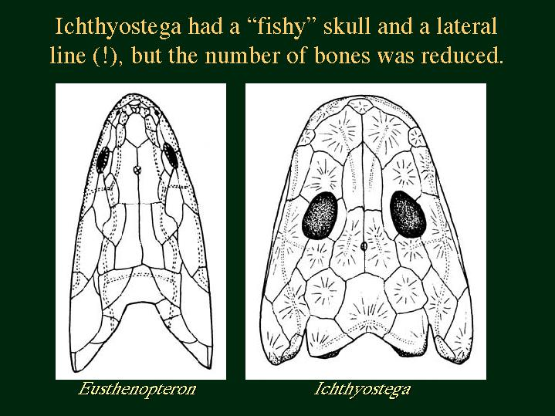
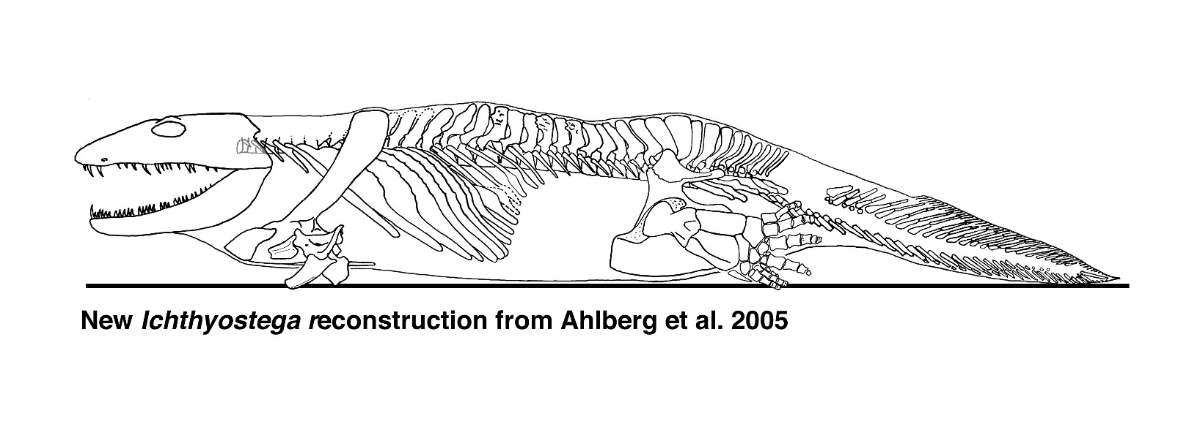
Fylogeneze a diverzita obratlovců - Tetrapoda

Slide 10
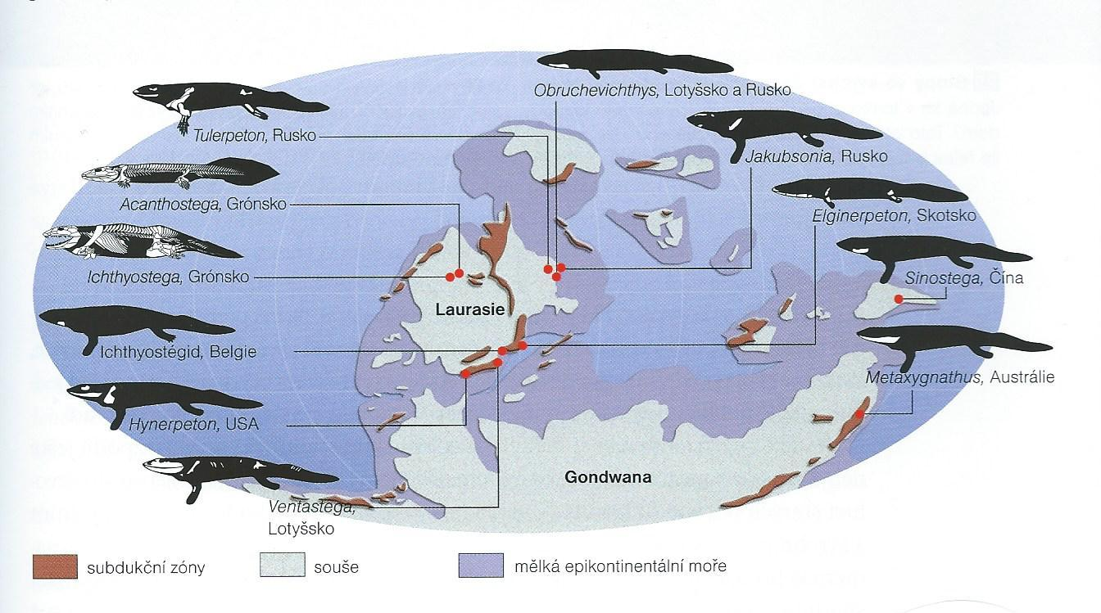
Fylogeneze a diverzita obratlovců - Tetrapodomorpha Tetrapoda

Slide 11
Fylogeneze a diverzita obratlovců - Tetrapoda
Plesiomorfie
choany
sekundární autostylie
labyrintodontní zuby
plicní vaky – plíce
přestavba srdce a oblouků aorty
Apomorfie
párová chiropterygia, vymizení nepárových ploutví a paprsků
monospondylní obratle, artikulace obratlů, kloubní spojení lebky s páteří (krční obratel)
kompaktní kostěné endokranium
vymizení skřelí, uzavření žaberních štěrbin, hyomandibulare – collumela
vznik lacrimale, slzný kanálek
těžiště těla v oblasti pánve a zadních končetin, srůst křížových obratlů a pánve, ztráta spojení mezi lebkou a předními končetinami
plíce – trachea, larynx
2 mozkové pleny
jazyk se žláznatým polem

Slide 12
Fylogeneze a diverzita obratlovců - Tetrapoda
Systém
Tetrapoda
Acanthostegidae (†)
Ichthyostegidae (†)
„krytolebci“
(„Stegocephali“)
Tetrapoda
Tulerpeton (†)
Neotetrapoda
Amphibia
Reptiliomorpha (vč. Amniota)
Devon - rané formy (Acanthostega, Ichthyostega, Tulerpeton) - polydaktylie
Hranice devon-karbon - Romerova mezera – (25 mil. let)
Karbon – pokročilé formy (Temnospondyli) včetně forem blízkých plazům (Reptiliomorpha: Anthracosauria) - pentadaktylie

Slide 13
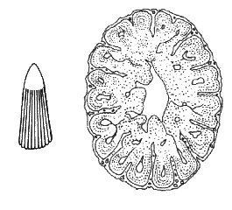
Fylogeneze a diverzita obratlovců - Tetrapoda
Acanthostegidae (†)
Ichthyostegidae (†)
labyrintodontní zub
tělo obratle:
intercentrum + párová pleurocentra
diplospondylní obratle, silné krycí kosti na lebce, silná žebra a pletence končetin, kožní pancíře, labyrintodontní zuby, nestabilizovaný počet prstů - 4-8, chybí karpální a tarsální elementy – končetiny jen k posunu po břiše
intercentrum
Kombinace aquatických a terestrických znaků
pleurocentra
pozůstatky žaberního aparátu
zachovány kanálky proudového orgánu na hlavě
zbytky šupin, paprsky v ocasní ploutvi,

Slide 14
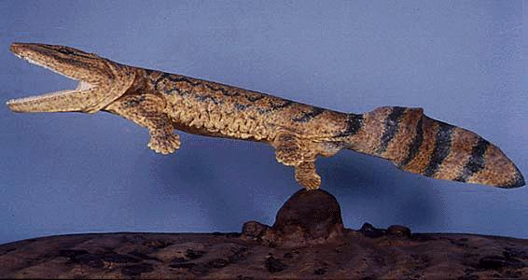
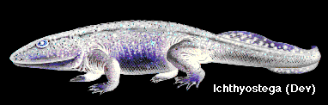
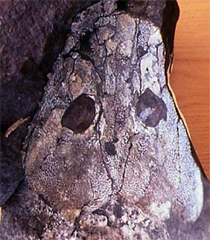
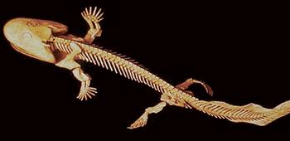
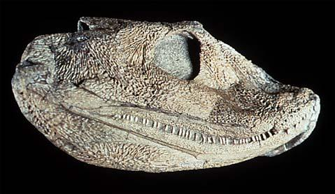
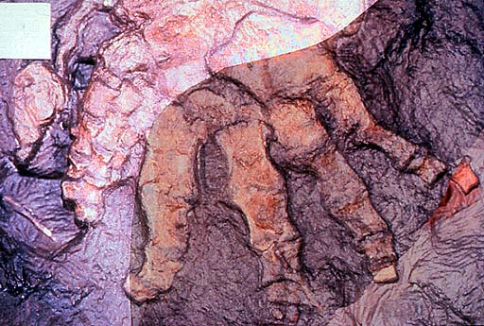
Fylogeneze a diverzita obratlovců - Tetrapoda
Acanthostega
8 prstů
Ichthyostega
7 prstů
2 m
Ichthyostega

Slide 15
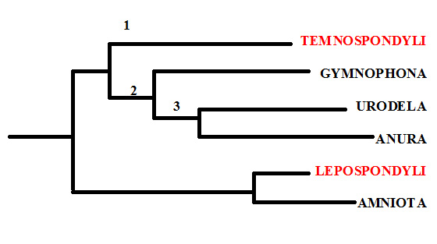
Fylogeneze a diverzita obratlovců - Amphibia
Amphibia
zápěstí a zanártí vytvořeno
redukce prstů na ruce (4)
vývoj přes larvu
Amphibia
Lissamphibia
AMNIOTA
Frost et al. (2006) – Lissamphibia = monophylum (2)
Benton (2005), Anderson (2008) – Temnospondyli + Lissamphibia = sesterské taxony

Slide 16
Fylogeneze a diverzita obratlovců - Amphibia
A. Temnospondyl Hypothesis
Podle: Anderson J.S.: Focal Review: The Origin(s) of Modern Amphibians. Evol Biol (2008) 35:231–247

Slide 17
Fylogeneze a diverzita obratlovců - Amphibia
B. Lepospondyl Hypothesis
Podle: Anderson J.S.: Focal Review: The Origin(s) of Modern Amphibians. Evol Biol (2008) 35:231–247

Slide 18
Fylogeneze a diverzita obratlovců - Amphibia
C. Polyphyly Hypothesis
Podle: Anderson J.S.: Focal Review: The Origin(s) of Modern Amphibians. Evol Biol (2008) 35:231–247

Slide 19
Fylogeneze a diverzita obratlovců - Amphibia
„Lepospondyli“
Nectridea (†) - voda
Microsauria (†) - souš
Colosteidae (†)
Eryopoidea (†)
Amphibia
Dissorophoidea (†)
Temnospondyli
Albanerpetodontidae (†)
Lissamphibia
Gymnophiona
Caudata
Anura

Slide 20
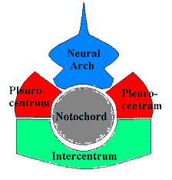
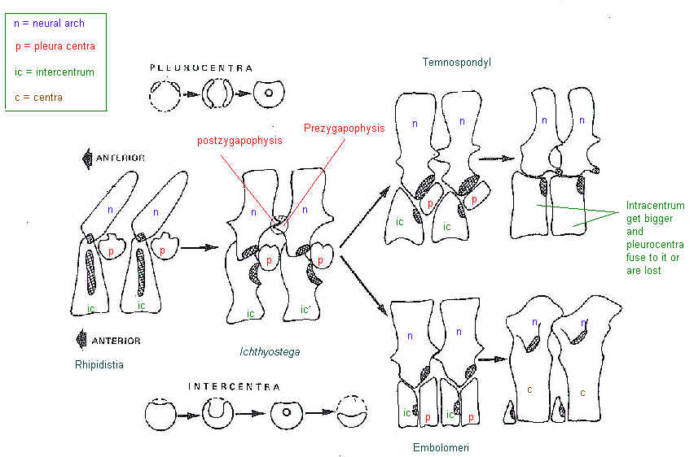
Fylogeneze a diverzita obratlovců - Amphibia
Osifikace těl obratlů:
intercentrum a pleurocentra
Raní tetrapodi:
intercentrum + pleurocentra
Lepospondyli:
nerozlišeno
Temnospondyli:
intercentrum (ic)
Reptiliomorpha (Amniota):
pleurocentra (p)
Temnospondyli
Benton (2005)
Reptiliomorpha

Slide 21
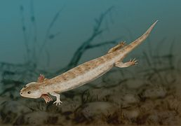
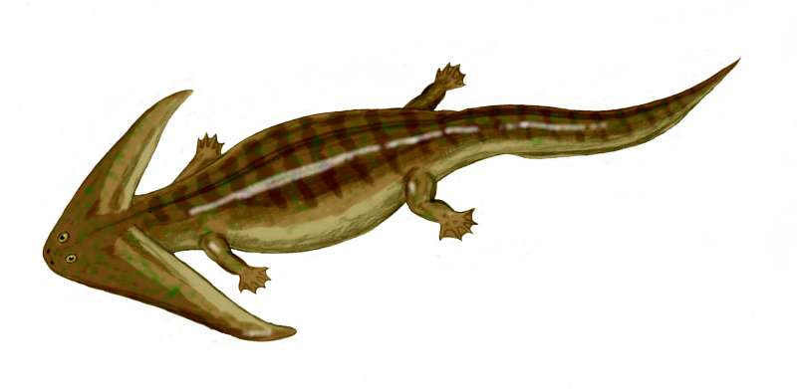
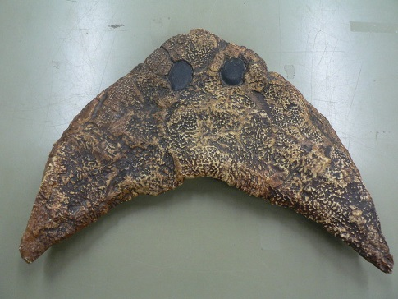
Fylogeneze a diverzita obratlovců - Amphibia
„Lepospondyli“ („srostloobratlí“)
rozpad na několik řádů vymřelých obojživelníků
od karbonu do permu
hadovité tělo
osifikační centra obratlů nerozlišena
zuby bez zvrásnění
Nectridea (†) - voda
Microsauria (†) - souš
Colosteidae (†)
Eryopoidea (†)
Dissorophoidea (†)
Albanerpetodontidae (†)
Gymnophiona
Caudata
Microsauria
Anura
Nectridea
Microbrachis (15 cm, karbon, u Nýřan)
Diplocaulus (1,3m, perm, Nectridea)
Eoscopus – lebka

Slide 22
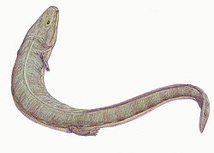

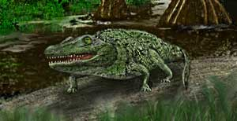
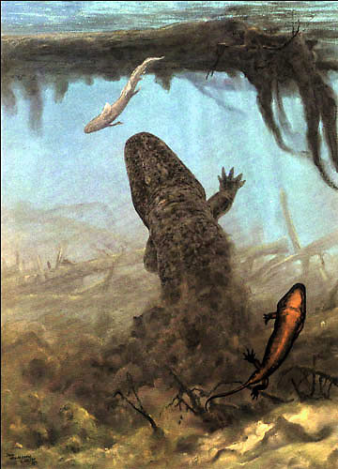
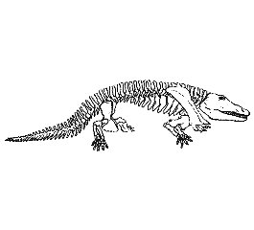
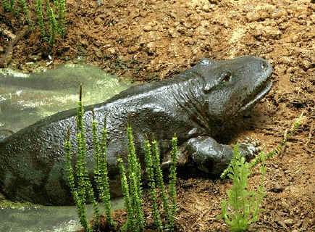
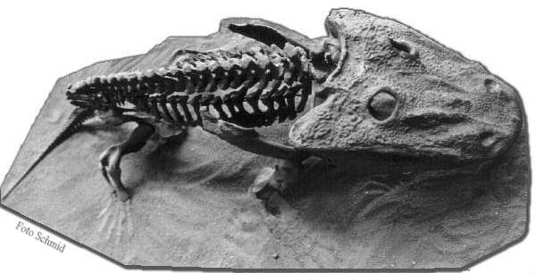
Fylogeneze a diverzita obratlovců - Amphibia
Temnospondyli
Nectridea (†) - voda
segmentovaná páteř
tělo obratle: dom. intercentrum
Microsauria (†) - souš
Colosteidae (†)
gracilní collumela v kontaktu s bubínkem - přenos zvuku vzduchem
od raného karbonu, permská radiace
Mastodonsaurus - spodní trias (6m)
Eryopoidea (†)
Dissorophoidea (†)
Albanerpetodontidae (†)
Gymnophiona
Caudata
Colosteidae (†)
Anura
Colosteus
Eryopoidea (†)
Eryops
karbon-perm, specializovanější,
život jako dnešní krokodýlové

Slide 23
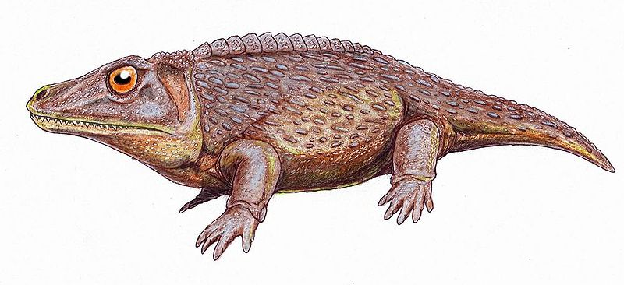
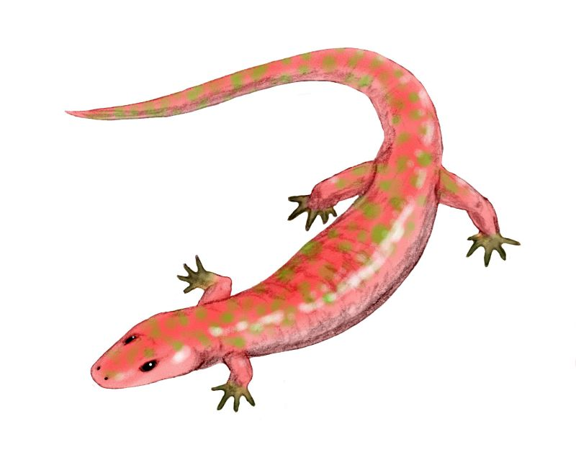
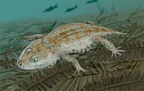
Fylogeneze a diverzita obratlovců - Amphibia
Nectridea (†) - voda
Dissorophoidea - dvouhroté zuby, korunka oddělena od báze zubu stopkou, od karbonu do triasu
Microsauria (†) - souš
Colosteidae (†)
Eryopoidea (†)
Dissorophoidea (†)
Albanerpetodontidae (†)
Gymnophiona
Caudata
Anura
Zygosaurus
Albanerpodontidae (†) - Allocaudata (†)
– od střední jury do pliocenu, S Am a Evropa (kmenový taxon Lissamphibia)
Albanerpeton

Slide 24
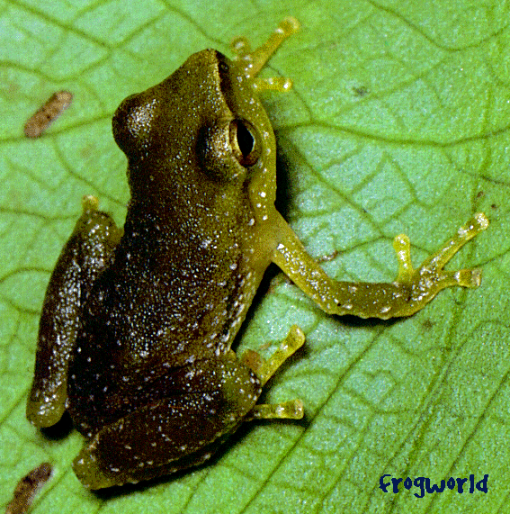
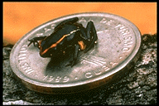
Fylogeneze a diverzita obratlovců - Lissamphibia
Lissamphibia - obojživelníci
Gymnophiona - červoři
Caudata - ocasatí
nahé slizké tělo, tenká slabě rohovatějící kůže
Anura - žáby
ztráta akvatických znaků při metamorfóze larvy: redukce ploutevního lemu, rozvoj párových končetin, larva - herbivorní, adult - carnivorní - přestavba úst
3 typy dýchacích orgánů: vnější a vnitřní žábry, plíce, integument
sladkovodní původ, chybí mořské formy
ektotermní, letargie: estivace, hibernace
max.: Andrias davidianus (1,8 m, 10 kg), Conraua goliath (40 cm, 7 kg), červor Caecilia thompsoni (1,52 m)
min.:
Eleutherodactylus iberia
- 1996, 10 mm (Leptodactylidae)
Psyllophryne didactyla
ropušenka dvouprstá
- 9,8 mm (Brachycephalidae)
Sminthilus limbatus
bezblanka nejmenší
11,5 mm (Leptodactylidae)

Slide 25
Fylogeneze a diverzita obratlovců - Lissamphibia
Morfologie (Lissamphibia)
Redukce dermatocrania (vlevo shora, vpravo zdola)
četné mnohobuněčné slizové (i jedové) žlázy - kožní dýchání
osifikovaná kostra, obratle amphicélní, opistocélní i procélní obratle, 1. krční obratel - atlas, axis není vytvořen, žebra zkrácená - jen u ocasatých, sternum u žab
červoř
bikondylní lebka, redukce dermatocrania (17 párů u ryb - 7 u obojživelníků), primární patro - báze neurocrania, sek. autostylie, collumela, bez skřelí
žába
mlok
Podle: Andersson J.S.: Focal Review: The Origin(s) of Modern Amphibians. Evol Biol (2008) 35:231–247

Slide 26
Fylogeneze a diverzita obratlovců - Lissamphibia
lopatkové pásmo: krycí - clavicula u žab, náhradní - scapula, procoracoid + chrupavky, spojení se sternem, bez spojení s lebkou, na přední končetině 4 prsty
pánevní pásmo: tenké kůstky - ilium, ischium (kost), pubis (chrupavka) - pánev spojena s páteří, na zadní končetině 5 prstů; u žab srůsty - os antebrachii, os cruris, urostyl
svalstvo: myomery zřetelné u ocasatých, velké svaly - zádový a břišní, svalstvo končetin
mozek: hemisféry koncového mozku s palliem, koordinační ústředí - tectum středního mozku, malý mozeček
smysly: chemoreceptory - chuť v ústech, hltanu, na papilách jazyka - pohárky; čich - nosní chodby (nares - choany), vomeronasální (Jacobsonův) orgán; proudový orgán jen u larev, ucho - velký sacculus, v lageně papilla basiliaris + papilla amphibiorum, u žab tympanum s columellou, u ocasatých operculum - chvění z lopatky na oválné okénko, u červořů chybí střední ucho; oko - barevné vidění, posun čočky od sítnice (m. protractor lentis), 3 víčka (mžurka), u žab parietální oko
TS: svalnatý pohyblivý jazyk, zuby homodontní, polyfiodontní, zuby často i na patře, larvy rohovité odontoidy, polykání zatahováním očních bulev (mm. retractor et levator bulbi), kloaka, velká játra se žlučníkem
DS: larva - vnější kožní žábry, 3 páry vnitřních žaber jen u pulců žab, u dospělých tenkostěnné plíce, pumpování vzduchu spodinou úst, u žab - rezonanční měchýřky samců, kožní dýchání, dýchání sliznicí ústní dutiny

Slide 27
Fylogeneze a diverzita obratlovců - Lissamphibia
CS: larva - rybího typu, ale již 2 síně; dospělec - plicní oběh, krkavice - oblouky aorty (1-2 páry) - plícněkožní tepny (a. pulmocutanae), někdy ductus caroticus, ductus arteriosus; žíly - kardinální žíly, Cuvierovy chodby; nepárová zadní a párové přední duté žíly, plícní a kožní žíly ústí do Cuvierových chodeb a ty do L síně, duté žíly do P síně
VS: larva - holonefros (červoři), ostatní pronefros a opistonefros, dospělci jen opistonefros bez metamerie, primární močovody
PS: gonády vedle ledvin, varlata + Wolfova chodba (vpředu jako chámovod, vzadu chámomočovod, vaječníky + Müllerova chodba, bobtnající obal vajíček, žlutá nebo oranžová tuková tělesa, metamorfóza larvy řízena tyroxinem, u ocasatých často neotenie (pedomorfóza)
Ekol: teplota, vysoká vlhkost, chemie substrátu; živočišná potrava, býložraví jen pulci, epigamní projevy, spermatofory u ocasatých, amplexus u žab, kopulace u červořů

Slide 28
Fylogeneze a diverzita obratlovců - Lissamphibia
Lissamphibia - obojživelníci
Gymnophiona - červoři
Sirenoidea
Caudata - ocasatí
Cryptobranchioidea
Batrachia
Salamandroidea
Ascaphus
Anura - žáby
Palaeobatrachia
Neobatrachia
až 6 672 recentních druhů

Slide 29
Anura (frogs and toads) (5891) Allophrynidae (1) Alytidae (5) Arthroleptidae (141) Ascaphidae (2) Bombinatoridae (10) Brachycephalidae (44) Brevicipitidae (27) Bufonidae (544) Calyptocephalellidae (4) Centrolenidae (151) Ceratophryidae (88) Ceuthomantidae (3) Craugastoridae (114) Cycloramphidae (104) Dendrobatidae (274) Discoglossidae (7) Eleutherodactylidae (202) Heleophrynidae (6) Hemiphractidae (94) Hemisotidae (9) Hylidae (889) Hylodidae (42) Hyperoliidae (213) Leiopelmatidae (4) Leiuperidae (79) Leptodactylidae (100) Megophryidae (148) Microhylidae (469) Myobatrachidae (128) Nasikabatrachidae (1) Pelobatidae (4) Pelodytidae (3) Pipidae (32) Ranidae (1377) Rhinophrynidae (1) Scaphiopodidae (7) Sooglossidae (4) Strabomantidae (560) |  |  |  |  |  | Caudata (salamanders) (585) Ambystomatidae (32) Amphiumidae (3) Cryptobranchidae (3) Dicamptodontidae (4) Hynobiidae (53) Plethodontidae (394) Proteidae (6) Rhyacotritonidae (4) Salamandridae (82) Sirenidae (4) Gymnophiona (caecilians) (186) Caeciliidae (104) Ichthyophiidae (46) Rhinatrematidae (10) Scolecomorphidae (6) Typhlonectidae (13) Uraeotyphlidae (7)

Slide 30
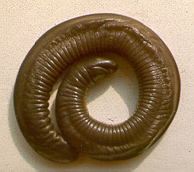
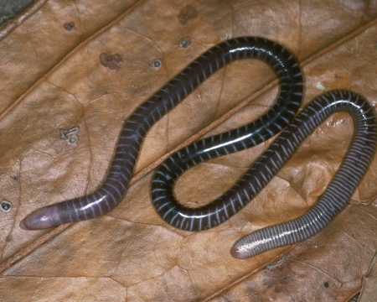
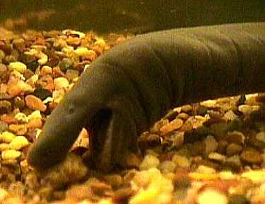
Fylogeneze a diverzita obratlovců - Lissamphibia
Gymnophiona - červoři
J a stř. Amerika, tropická Afrika, Indie, od spodní jury
6 čeledí, 34 rodů, 186 druhů
Gymnophiona - červoři
Caudata - ocasatí
Anura - žáby
Bez končetin, červovitý trup, zevně kroužkovaný, osifikovaná kompaktní lebka, život ve vodě nebo půdě - redukované oči, silná dolní čelist (silný stisk), v kůži často osifikované šupinky, vnitřní oplození, kopulace – v kloace phallodaeum, oviparie i viviparie, mladí jedinci ozubení - vyhrabávání se, k ukousávání děložní sliznice matky

Slide 31
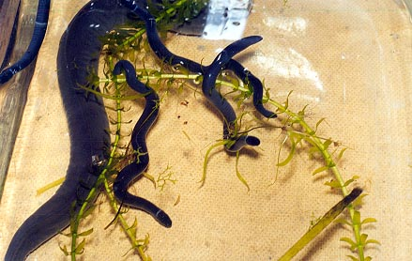
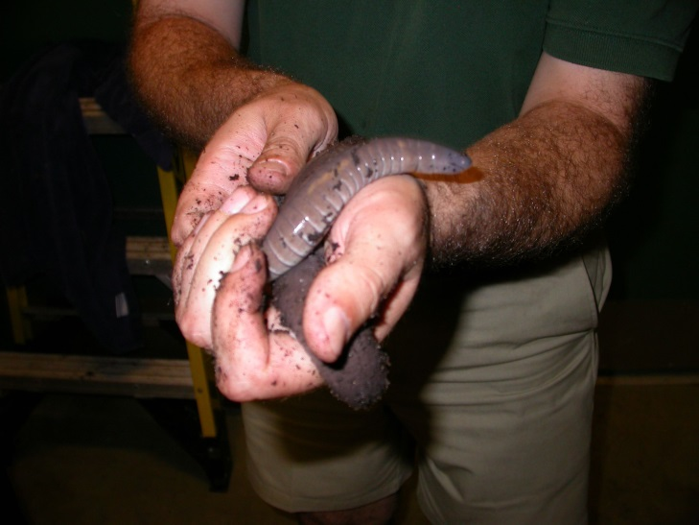
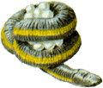

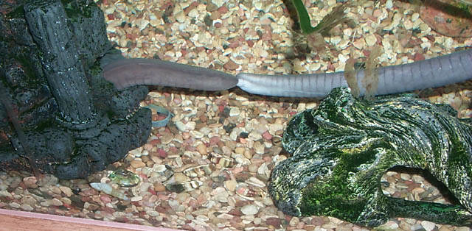
Fylogeneze a diverzita obratlovců - Lissamphibia

Slide 32
Fylogeneze a diverzita obratlovců - Lissamphibia
Batrachia = Caudata + Anura: systém tympanum-columella + operculum (lopatkové svaly) - ovalné okénko, redukce krycích kostí lebky
Gymnophiona - červoři
Caudata - ocasatí
Anura - žáby
CAUDATA - OCASATÍ (severní polokoule), 8-10 čeledí, 585 druhů
dlouhé tělo s ocasem, pedomorfóza (neotenie)
Sirenoidea
Cryptobranchioidea
Salamandroidea
Sirenoidea = Sirenidae - surýnovití
Cryptobranchioidea = Cryptobranchidae – velemlokovití
Hynobiidae - pamlokovití
Salamandroidea =
Amphiumidae – úhoříkovití
Plethodontidae – mločíkovití
Salamandridae – mlokovití
Ambystomatidae – axolotlovití
Proteidae - macarátovití
Frost, D. R. et al., 2006. The Amphibian Tree of Life. Bulletin of the American Museum of Natural History:370.

Slide 33
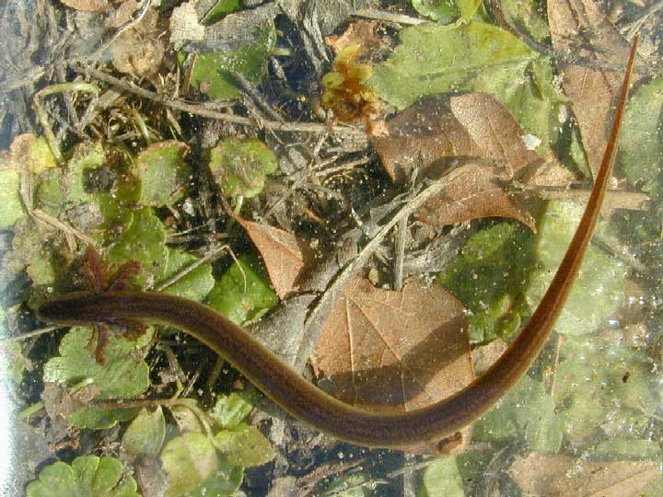
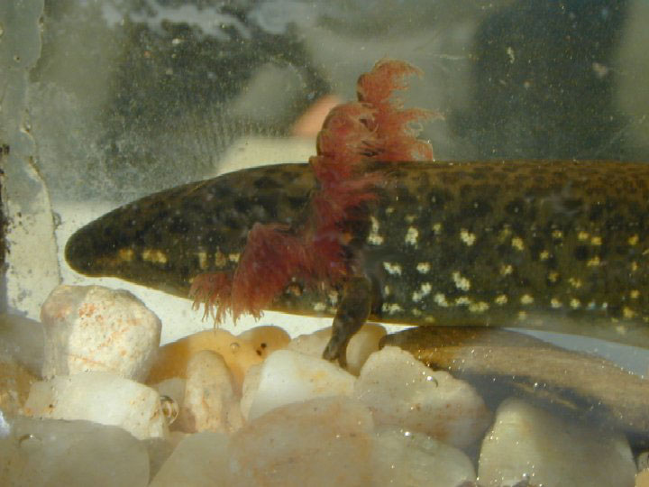
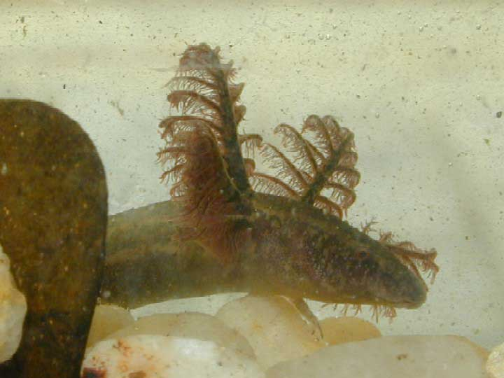
Fylogeneze a diverzita obratlovců - Lissamphibia
Sirenidae (2;3) - surýnovití
jv. USA, až 1m
larva
trvale neoteničtí (pedomorfie) s vnějšími žábrami, hadovité tělo, plochý ocas s lemem, jen přední končetiny, bez víček, bez čelistních zubů, vpředu rohovité lišty (zobák), patrové zuby v políčkách, mezikomorová přepážka v srdci, asi vnější oplození, v bahnitých vodách chudých na O₂

Slide 34
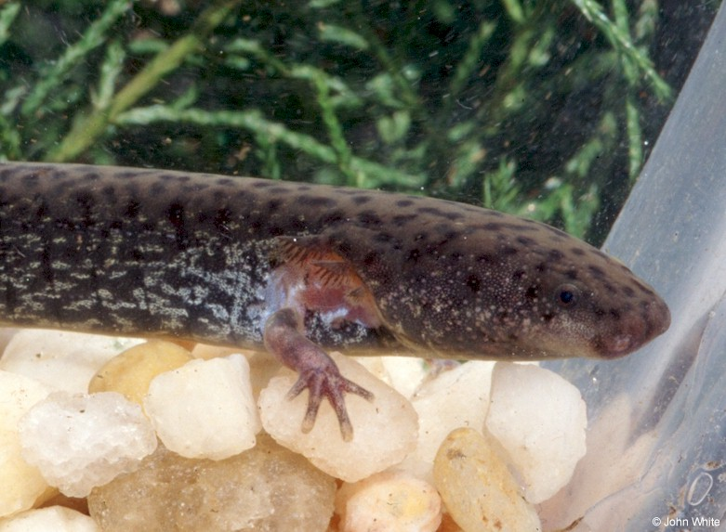
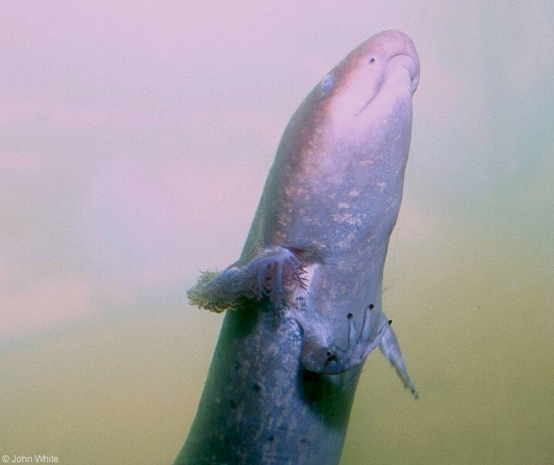
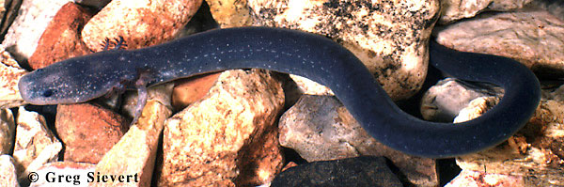
Fylogeneze a diverzita obratlovců - Lissamphibia
Sirenidae - surýnovití

Slide 35



Fylogeneze a diverzita obratlovců - Lissamphibia
Cryptobranchidae (2;2) - velemlokovití
Jap, Čína, sv. S-Ameriky, až 1,8 m, trvale vodní, larvy ztrácejí žábra, dýchání ústní sliznicí a kůží, bez víček, vnější oplození, zprohýbaná kůže a boční kožní lem
velemlok - Andrias
velemlok - Cryptobranchus

Slide 36


Fylogeneze a diverzita obratlovců - Lissamphibia
Hynobiidae (5;31) - pamlokovití (Asie)
do 15 cm, 5-prsté zadní nohy, funkční plíce
patrové zuby v políčkách nebo příčných řadách
pamlok - Batrachuperus
pamlok - Hynobius

Slide 37



Fylogeneze a diverzita obratlovců - Lissamphibia
Amphiumidae (1;3) - úhoříkovití
jv. S-Ameriky, až 1 m, trvale pedomorfní, ale v dospělosti bez vnějších žaber a s plícemi, ale i 1 pár žaberních štěrbin, bez jazyka, víček, 2 páry drobných končetin s 1-3 prsty, zuby na čelistech, patrové zuby rovnoběžně s čelistními, nepravé vnitřní oplození
úhořík - Amphiuma

Slide 38





Fylogeneze a diverzita obratlovců - Lissamphibia
Plethodontidae (20;280) - mločíkovití
mločík (Hydromantes italicus)
Amerika, Evropa, kožní dýchání, bez plic, patrové zuby v příčných řadách nebo v liniích protažených dozadu, larvy se 3-4 páry ž.š., nasolabiální rýha - hledání potravy, partnera, 3-30 cm
mločík (Plethodon)
mločík (Bolitoglossa biseriata)
mločík (Hydromantes)

Slide 39



Fylogeneze a diverzita obratlovců - Lissamphibia
Salamandridae (14;55) - mlokovití
Holarktis, ozubené čelisti, opistocoelní obratle, plíce, ovo-, ovoviviparní, řady patrových zubů protaženy dozadu, aposematické zbarvení, svatební zbarvení samců
mlok (Salamandra)

Slide 40




Fylogeneze a diverzita obratlovců - Lissamphibia
Salamandridae - mlokovití
žebrovník (Pleurodeles)
Čolek horský (Triturus, Ichthyosaura, Mesotriton)
larva

Slide 41


Fylogeneze a diverzita obratlovců - Lissamphibia
Salamandridae - mlokovití
Triturus superspecies
Triturus
Ommatotriton
Ichtyosaura
(Mesotriton)
Lissotriton

Slide 42





Fylogeneze a diverzita obratlovců - Lissamphibia
Ambystomatidae (4;60) - axolotlovití
S-Amerika, Mexiko, až 35 cm, robustní, pozemní, samice se rozmnožují i gynogenezí, patrové zuby v příčných řadách, larvy se širokou hlavou a 3 páry vnějších žaber, častá pedomorfóza
larva axolotla - Ambystoma
Ambystoma mexicana
- axolotl
Lake Xochimilco
axolotl - Ambystoma
Lissotriton

Slide 43







Fylogeneze a diverzita obratlovců - Lissamphibia
Proteidae (2;6) - macarátovití
macarát jeskynní - Proteus anguinus
Sv. S-Ameriky, Slovinsko, do 50 cm, trvale pedomorfní, s vnějšími žábra-mi, chybí maxila, drobné končetiny, žábronoši: 4+4 prsty, pigmentovaní,
s očima, červené žábry; macarát:
bez očí, víček a pigmentu, 3+2
prsty, troglobiont s nepravým
vnitřním opl., i pigmentace a oči
– P. anguinus parkelj (1994)- JV Slovinsko (Jelsevnik)
žábronoš - Necturus
Stet, B., and Arntzen, J. W. (1994). A black, non-troglomorphic amphibian from the karst of Slovenia: Proteus anguinus parkelj n. ssp. (Urodela: Proteidae). Bijdragen tot de Dierkunde, 64(1), 33-53.

Slide 44
Fylogeneze a diverzita obratlovců - Lissamphibia
ANURA - ŽÁBY
Gymnophiona - červoři
od triasu, 9 volných obratlů + urostyl, prodloužená pánev, ztráta ocasu, dlouhé nohy, skákání, vokalizace, nad 5891 rec. druhů, 22-38 čeledí
Caudata - ocasatí
Anura - žáby
Ascaphidae - ocasatkovití (2)
Palaeobatrachia
Neobatrachia
Palaeobatrachia:
Leiopelmatidae – leiopelmovití (4)
Pipidae – pipovití (35)
Discoglossidae – kuňkovití (22)
Pelobatidae – blatnicovití (159)
Pelodytidae – blatničkovití (2)
Neobatrachia:
Bufonidae – ropuchovití (544)
Hylidae – rosničkovití (889)
Leptodactylidae – hvízdalkovití (900)
Dendrobatidae – pralesničkovití (274)
Ranidae – skokanovití (1377)
(i Rhacophoridae – létavkovití -220)
Rhinophrynidae – bachratkovití (1)
Phrynomeridae – (6)
Microhylidae – parosničkovití (469)
Pseudidae – žabicovití (5)
Rhinodermatidae – nosatkovití (2)
Centrolenidae – rosněnkovití (55)

Slide 45



Fylogeneze a diverzita obratlovců - Lissamphibia
Ascaphidae (1;2) - ocasatkovití
Ascaphus truei
zap. S-Ameriky, sesterský taxon k ostatním žábám, ocas bez kostry, ke kopulaci, krátká žebra, amficélní obratle

Slide 46






Fylogeneze a diverzita obratlovců - Lissamphibia
Leiopelmatidae (1;4) – leiopelmovití, starobylá čeleď, Nový Zéland
Pipidae (5;35) - pipovití (Afrika, J-Amerika)
bez jazyka, opistocélní obratle, zuby na horní čelisti nebo chybí, rudimentární žebra
Pipa
Xenopus
Hymenochirus
3 vnitřní prsty na zadních nohách s rohovitými drápky

Slide 47









Fylogeneze a diverzita obratlovců - Lissamphibia
Discoglossidae (4;22) - kuňkovití (Eurasie)
terčovitý přirostlý jazyk, opistocélní obr., rud. volná žebra, (i Bombinatoridae 10+Alytidae 7)
Alytes
Discoglossus
Bombina

Slide 48







Fylogeneze a diverzita obratlovců - Lissamphibia
Pelobatidae (14;159) - blatnicovití
Procélní a amficélní obr., zuby jen v horní čelisti, vychlípitelný jazyk
Pelobates (1;4)
Megophrys nasuta - pablatnice
Megophryidae (11; 148)
JV Asie
Scaphiopodidae (2;7)
Scaphiopus - blatnice
USA, vývoj - 14 dnů
Pelodytidae (1;3) - blatničkovití
Evropa, Kavkaz

Slide 49






Fylogeneze a diverzita obratlovců - Lissamphibia
Bufonidae (19;380) - ropuchovití (Evropa, Afrika, Asie, stř. a J-Am, Bufo)
Anaxyrus americanus (Bufo)
Epidalea calamita
Bufo bufo
Bufotes viridis
Zavalití, parotidy, procoelní obr.,
bezzubá ústa, vychlípitelný jazyk, Bidderův orgán samců – larvální tkáň vaječníků

Slide 50




Fylogeneze a diverzita obratlovců - Lissamphibia
Bufonidae - Atelopidae (2;31) - stř. a J-Amerika
Atelopus
Atelopus spumarius
Nectophrynoides viviparous

Slide 51






Fylogeneze a diverzita obratlovců - Lissamphibia
Hylidae (891) - rosničkovití
Na konci prstů kruhové přísavky (arborikolní), štíhlé, pestře zbarvené, procélní obr., zuby na horní čelisti a patře
Agalychnis - listovnice
Phyllomedusa - listovnice
Dyscophus guineti (Microhylidae)
Kaloula pulchra

Slide 52






Fylogeneze a diverzita obratlovců - Lissamphibia
Hyla - rosnička
Hyla - rosnička
Hyla arborea - r. zelená
Hyla picturata

Slide 53




Fylogeneze a diverzita obratlovců - Lissamphibia
Hylidae (Pelodryadidae) - Austrálie
Cyclorana - hrabalka
Rheobatrachus silus - hvízdalka žaludková
Ceratophrys – rohatka (Ceratophrydidae)
F
vývoj pulců v žaludku
Ceratophrys ornata

Slide 54






Fylogeneze a diverzita obratlovců - Lissamphibia
Leptodactylidae (900) - hvízdalkovití - stř. a J-Amerika
bezblanky (Eleutherodactylus), vodnice (Telmatobius)
Eleutherodyctylus myersi
Eleutherodyctylus petersorum
Pseudophryne corroboree
Eleutherodyctylus cf suetus
Leptodactylus fallax

Slide 55








Fylogeneze a diverzita obratlovců - Lissamphibia
Dendrobatidae (3;175) – pralesničkovití - dendrobatovití (stř. a J-Am)
Dendrobates (Oophaga) lehmanni
Dendrobates
Dendrobates leucomelas
Dendrobates azureus
Dendrobates histrionicus
Dendrobates auratus
Phyllobates terribilis
myrmekovorní; „krmná“ vajíčka pulcům, šípový jed

Slide 56






Fylogeneze a diverzita obratlovců - Lissamphibia
Ranidae (44;650) - skokanovití (Afrika, Asie, Aus, Rana - všude)
Rana temporaria
Rana dalmatina
Conraua goliath
Lithobates pipiens
Pelophylax kl. esculenta
Lithobates catesbeiana
Dlouhé nohy, ozubená horní čelist a patro, vymrštitelný jazyk, procélní obratle, poslední ale amficélní

Slide 57






Fylogeneze a diverzita obratlovců - Lissamphibia
Rhacophoridae (18;220) - létavkovití (Afrika, Asie, Madagaskar)
Mantidactylus pulcher
Polypedates leucomystax
Rhacophorus
pěnová hnízda na listech nad vodou
prodloužené prsty s blanami

Slide 58



Fylogeneze a diverzita obratlovců - Lissamphibia
Centrolenidae (4;55) – rosněnkovití
J-Amerika
Rhinodermatidae (1;2) – nosatkovití
J-Amerika
Centrolene
Vývoj pulců v rezonančním měchýřku na hrdle samce (M)
Rhinoderma darwini - nosatka vačnatá
Centrolene ilex

Slide 59




Fylogeneze a diverzita obratlovců - Lissamphibia
Rhinophrynidae (1;1) - bachratkovití (stř. Amerika)
Phrynomeridae (1;6) - stř. a J-Afrika ?
Microhylidae (58;466) – parosničkovití (Afrika, Madagaskar, stř.
a J-Amerika, Asie, Nová Guinea), otylky
Pseudidae (2;12) – žabicovití (J. Amerika) do Hylidae

Slide 60
Class: Amphibia (6638 sp.)
Order: Anura (5858 sp.)
  Family: Allophrynidae (1 sp.)
  Family: Alytidae (12 sp.)
  Family: Aromobatidae (100 sp.)
    Subfamily: Allobatinae (47 sp.)
    Subfamily: Anomaloglossinae (24 sp.)
    Subfamily: Aromobatinae (28 sp.)
  Family: Arthroleptidae (139 sp.)
    Subfamily: Arthroleptinae (88 sp.)
    Subfamily: Leptopelinae (51 sp.)
  Family: Bombinatoridae (8 sp.)
  Family: Brachycephalidae (44 sp.)
  Family: Brevicipitidae (26 sp.)
  Family: Bufonidae (550 sp.)
  Family: Calyptocephalellidae (4 sp.)
  Family: Centrolenidae (145 sp.)
    Subfamily: Centroleninae (115 sp.)
    Subfamily: Hyalinobatrachinae (29 sp.)
  Family: Ceratobatrachidae (84 sp.)
  Family: Ceratophryidae (86 sp.)
    Subfamily: Batrachylinae (14 sp.)
    Subfamily: Ceratophryinae (12 sp.)
    Subfamily: Telmatobiinae (60 sp.)
  Family: Ceuthomantidae (3 sp.)
  Family: Craugastoridae (114 sp.)
  Family: Cycloramphidae (101 sp.)
    Subfamily: Alsodinae (67 sp.)
    Subfamily: Cycloramphinae (33 sp.)
  Family: Dendrobatidae (174 sp.)
    Subfamily: Colostethinae (59 sp.)
    Subfamily: Dendrobatinae (56 sp.)
    Subfamily: Hyloxalinae (57 sp.)
  Family: Dicroglossidae (170 sp.)
    Subfamily: Dicroglossinae (148 sp.)
    Subfamily: Occidozyginae (22 sp.)
  Family: Eleutherodactylidae (201 sp.)
    Subfamily: Eleutherodactylinae (194 sp.)
    Subfamily: Phyzelaphryninae (7 sp.)
  Family: Heleophrynidae (7 sp.)
  Family: Hemiphractidae (93 sp.)
  Family: Hemisotidae (9 sp.)
  Family: Hylidae (891 sp.)
    Subfamily: Hylinae (636 sp.)
    Subfamily: Pelodryadinae (196 sp.)
    Subfamily: Phyllomedusinae (59 sp.)
  Family: Hylodidae (42 sp.)
  Family: Hyperoliidae (208 sp.)
  Family: Leiopelmatidae (6 sp.)
  Family: Leiuperidae (79 sp.)
  Family: Leptodactylidae (99 sp.)
  Family: Limnodynastidae (44 sp.)
  Family: Mantellidae (186 sp.)
    Subfamily: Boophinae (70 sp.)
    Subfamily: Laliostominae (4 sp.)
    Subfamily: Mantellinae (112 sp.)
  Family: Megophryidae (149 sp.)
  Family: Micrixalidae (11 sp.)

Slide 61
  Family: Microhylidae (466 sp.)
    Subfamily: Asterophryinae (243 sp.)
        Subfamily: Cophylinae (50 sp.)
        Subfamily: Dyscophinae (3 sp.)
        Subfamily: Gastrophryninae (45 sp.)
        Subfamily: Hoplophryninae (3 sp.)
        Subfamily: Kalophryninae (15 sp.)
        Subfamily: Melanobatrachinae (1 sp.)
        Subfamily: Microhylinae (69 sp.)
        Subfamily: Otophryninae (3 sp.)
        Subfamily: Phrynomerinae (5 sp.)
        Subfamily: Scaphiophryninae (10 sp.)
  Family: Myobatrachidae (85 sp.)
  Family: Nasikabatrachidae (1 sp.)
  Family: Nyctibatrachidae (17 sp.)
  Family: Pelobatidae (4 sp.)
  Family: Pelodytidae (3 sp.)
  Family: Petropedetidae (18 sp.)
  Family: Phrynobatrachidae (80 sp.)
  Family: Pipidae (32 sp.)
  Family: Ptychadenidae (53 sp.)
  Family: Pyxicephalidae (68 sp.)
    Subfamily: Cacosterninae (63 sp.)
    Subfamily: Pyxicephalinae (5 sp.)
  Family: Ranidae (342 sp.)
  Family: Ranixalidae (10 sp.)
  Family: Rhacophoridae (319 sp.)
    Subfamily: Buergeriinae (4 sp.)
    Subfamily: Rhacophorinae (315 sp.)
  Family: Rhinophrynidae (1 sp.)
  Family: Scaphiopodidae (7 sp.)
  Family: Sooglossidae (4 sp.)
  Family: Strabomantidae (562 sp.)
    Subfamily: Holoadeninae (45 sp.)
    Subfamily: Strabomantinae (517 sp.)

